Slide 1
-Яңа көн тынычлык алып килсен!
− Яңа көндә яңа "5"леләр алыйк!
− Әти-әниебезгә, дусларга ягымлы булыйк!
− Яңа көндә барыбыз да яхшы эшләр генә кылыйк !

Slide 2
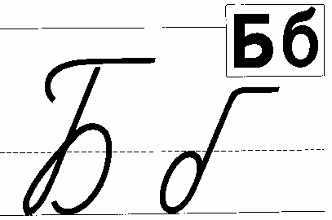
Матур язу
тоташтыруга игътибар итәргә
Балыкчы күлдә балык тота.

Slide 5
Сүзнең төп мәгънәсен
белдергән кисәк
(сүзнең үзгәрми торган өлеше)
тамыр дип атала

Slide 6
Бер тамырдан ясалып, яңа мәгънә белдерә торган сүзләр тамырдаш сүзләр була.

Slide 7
Тема: Тамырдаш сүзләр
Максат:
Сүзнең тамырын билгеләү, тамырга кушымчалар ялгап тамырдаш сүзләр ясарга өйрәнү;
укучыларның уйлау, фикерләү сәләтен, иҗади активлыгын, дөрес язу күнекмәләрен үстерү:
үзара дуслык, ярдәмчеллек сыйфатлары тәрбияләү.

Slide 8
ЯЛ ИТҮ
-Сүзнең төп мәгънәсен белдергән кисәк тамыр була
-Су, сулык, сулы –тамырдаш сүзләр
-Татар алфавитында 33 хәреф бар
-Авазларны әйтәбез һәм ишетәбез
-Апа сүзе нечкә әйтелешле сүз
-О хәрефе сүзнең беренче иҗегендә генә языла

Slide 9
юл

Slide 10
ЮЛЧЫ
ЮЛДАШ
ЮЛАУЧЫ
ЮЛБАСАР
ЮЛ

Slide 11
Сүзләрнең мәгънәсе
Юлдаш - иптәш
Юлчы – юлдан баручы
Юлаучы - үтеп баручы кеше
Юлбасар – юлда урлаучы кеше

Slide 12
Артык сүзне табыгыз
1. | САН | САНЛЫ | САНДУГАЧ | САНСЫЗ
2. | КҮЗ | КҮЗЛЕ | КҮЗӘТ | КҮЗЛЕК
3. | ТОЗ | ТОЗАК | ТОЗЛЫ | ТОЗСЫЗ
4. | ҖИЛ | ҖИЛСЕЗ | ҖИЛЛЕ | ҖИЛӘК

Slide 13
Артык сүзне табыгыз
1. | САН | САНЛЫ | САНДУГАЧ | САНСЫЗ
2. | КҮЗ | КҮЗЛЕ | КҮЗӘТ | КҮЗЛЕК
3. | ТОЗ | ТОЗАК | ТОЗЛЫ | ТОЗСЫЗ
4. | ҖИЛ | ҖИЛСЕЗ | ҖИЛЛЕ | ҖИЛӘК

Slide 14
КАГЫЙДӘ
Бер тамырдан ясалып,
яңа мәгънә белдергән сүзләр тамырдаш сүзләр
дип атала.

Slide 15
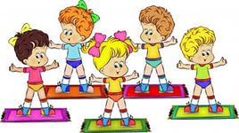
ФИЗКУЛЬТМИНУТ

Slide 16
РӘХМӘТ!!! САУ БУЛЫГЫЗ!!!

